Slide 1
Теорія та практика
бізнес-планування
розробив к.т.н., доцент Скачкова І.А.

Slide 2
Тема 7
Страхування як метод передачі ризиків

Slide 3
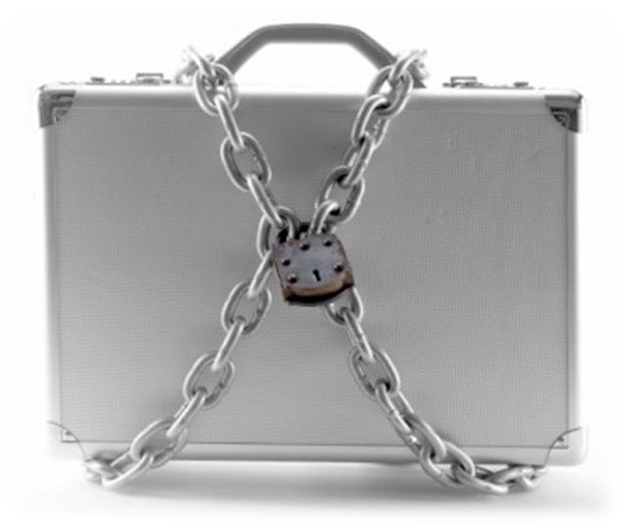
7.1 Сутність страхування
Страхування - це необхідний елемент виробничих відносин, пов'язаний з відшкодуванням матеріальних втрат в процесі суспільного виробництва для забезпечення його безперервності.

Slide 4
Страхування це
відносини щодо захисту інтересів фізичних і юридичних осіб, при настанні певних страхових випадків за рахунок грошових фондів, що формуються страховиками із сплачених страхових премій (страхових внесків), а також за рахунок інших коштів страховиків

Slide 5
Економічна сутність страхування полягає у створенні грошових фондів за рахунок внесків зацікавлених в страхуванні сторін і призначених для відшкодування збитку в осіб, що беруть участь у формуванні цих фондів

Slide 6
страхувальник
страхувальник
страхувальник
страхувальник
страхувальник
страховий фонд

Slide 7
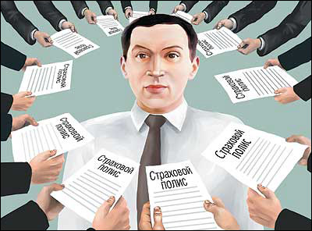

Даний бізнес ґрунтується на припущенні, що кількість постраждалих завжди менше ніж кількість учасників в страхуванні.
Страхові внески
Страхові виплати

Slide 8
ЯК ВИНИКАЄ СТРАХОВИЙ ІНТЕРЕС?
ЗВІДКИ У СТРАХОВОЇ КОМПАНІЇ ГРОШІ, ЯКЩО ПЛАТИШ 100$, А отримуєте $ 1000$
1 2 3 4 5
ВНЕСКИ
6 7 8 ... N
СТРАХОВА ВИПЛАТА
СТРАХУВАЛЬНИК Х
страхувальник
СТРАХОВІ РЕЗЕРВИ
страхувальник
ЗБИТКИ
8

Slide 9
РОБОТА СТРАХОВОЇ КОМПАНІЇ
СТРАХОВА КОМПАНІЯ УПРАВЛЯЄ СТРАХОВИМИ РЕЗЕРВАМИ ДЛЯ ЗБЕРЕЖЕННЯ ЇХ ВІД ІНФЛЯЦІЇ І ОТРИМАННЯ ПРИБУТКУ
З ЦИХ РЕЗЕРВОВ ЗДІЙСНЮЮТЬСЯ ВИПЛАТИ
ДЛЯ ТОГО, ЩОБ КОМПАНІЯ ЗАВЖДИ МОГЛА ЗДІЙСНЮВАТИ СВОЇ ЗОБОВ'ЯЗАННЯ, ВОНА ІНВЕСТУЄ СВОЇ СТРАХОВІ РЕЗЕРВИ
9

Slide 10




Страхова
компанія
інвестиційна
діяльність
Страхові виплати

Slide 11
Страхування виправдано в наступних випадках
Якщо ймовірність реалізації ризику, тобто появи збитку, невисока, але розмір можливого збитку досить великий.
Якщо ймовірність реалізації ризику, тобто появи збитку, висока, але розмір можливого збитку невеликий. Масовість ризику може привести до значного збитку.

Slide 12
Ризики, що страхуються -
це ризик, рівень допустимих збитків для якого легко можна визначити, і тому страхова компанія готова їх відшкодувати. До страхуються ризиків відносяться: майнові ризики; особисті ризики; ризики, пов'язані з юридичною відповідальністю.

Slide 13
Страхові ризики, які готова взяти на себе страхова компанія, зазвичай відповідає таким вимогам:
Страхована небезпека не може бути результатом навмисних дій.
Збитки мають підлягати підрахунку, і витрати на страхування повинні бути економічно виправдані.
Один вид ризику повинен охоплювати значну кількість подібних випадків.
Ризик не повинен одночасно торкатися всіх застрахованих.
Потенційні фінансові втрати повинні бути відчутними для страхувальника.

Slide 14
Ризик, що не страхується
- це ризик, страхування якого уникає більшість страхових компаній через те, що ймовірність пов'язаних з ним збитків майже непередбачувана.

Slide 15
До ризиків, що не страхуються, відносяться:
Ринкові ризики.
Політичні ризики
Виробничі ризики
Особисті ризики.

Slide 16
Страховий захист - сукупність відносин, пов'язаних з відшкодуванням втрат, що наносяться матеріальному виробництву і життєвому рівню населення стихійними лихами і іншими надзвичайними подіями.

Slide 17
Страховий інтерес - поняття, яке має 2 сенси:
по-перше, зацікавленість брати участь у страхуванні;
по-друге, страхова сума, якою оцінюється збиток у зв'язку з можливою загибеллю або знищенням майна.

Slide 18
страховики
юридичні особи,
створені
відповідно до
законодавства
здійснюють
страхування,
перестрахування,
взаємне
страхування
отримали
ліцензії в
встановленому
законом порядку

Slide 19
страховики
здійснюють оцінку страхового ризику,
отримують страхові премії (страхові внески),
формують страхові резерви, інвестують активи,
визначають розмір збитків або шкоди,
виробляють страхові виплати,
здійснюють інші дії, пов'язані з виконанням зобов'язань за договором.

Slide 20
страхувальники
юридичні особи та дієздатні фізичні особи, що уклали із страховиками договір страхування або є страхувальниками в силу закону
страховик
страхувальник
договір

Slide 21
Страхова відповідальність - (В міжнародній практиці страхування - страхове покриття) - обов'язок страховика виплатити страхову суму або страхове відшкодування.
Встановлюється договором страхування або законом. Характеризується переліком страхових ризиків, при настанні яких здійснюється виплата. розрізняють:
обмежену страхову відповідальність, яка передбачає вузький і конкретний перелік страхових ризиків.
розширену страхову відповідальність - обов'язок страховика здійснити виплату при настанні будь-якого страхового ризику, крім випадків, особливим чином заздалегідь обумовлених в законі або договорі страхування.

Slide 22
страховий договір - документ, за допомогою якого оформлюються відносини між страховиком і страхувальником.
У ньому вказуються основні умови страхування, юридичні основи взаємовідносин сторін, їх обов'язки, порядок взаєморозрахунків, порядок врегулювання збитків і ін.

Slide 23
Страховий поліс документ, що видається страхувальнику (застрахованому) і засвідчує факт укладення договору страхування.

Slide 24
актуарні розрахунки - система статистичних і економіко-математичних методів розрахунку тарифних ставок і визначення фінансових взаємин страховика і страхувальника.

Slide 25
термін страхування
- період часу, в протягом якого застраховані об'єкти страхування.
Може коливатися від декількох днів до значного числа років (15 - 25). Крім того, можливий невизначений термін страхування, коли діє до тих пір, поки одна зі сторін правовідносин не відмовиться від їхнього подальшого продовження, заздалегідь повідомивши іншу сторону про свій намір.

Slide 26
Страховий випадок - потенційно можливе спричинення збитку об'єкту страхування.
Страховий випадок - фактично відбулися страхові події, в зв'язку з негативними або іншими заздалегідь обумовленими наслідками якого може бути виплачено страхове відшкодування або страхова сума.

Slide 27
страховий акт-
- документ, оформлений в установленому порядку, який підтверджує факт і причину того, що сталося страхового випадку. У майновому страхуванні він є підставою для розрахунку суми збитку і визначення права страхувальника на отримання страхового відшкодування.

Slide 28
страховий збиток - це вартість повністю загиблого майна або знеціняться частини пошкодженого майна за страховою оцінкою.
Страхове відшкодування - це належить до виплати страхувальнику частку або повна сума збитку.

Slide 29
ГРУПИ ВИДІВ СТРАХУВАННЯ ЗАЛЕЖНО ВІД ОБ'ЄКТА
ОСОБИСТЕ
СТРАХУВАННЯ
МАЙНОВЕ
СТРАХУВАННЯ
СТРАХУВАННЯ
ВІДПОВІДАЛЬНОСТІ
29

Slide 30
ОСОБИСТЕ СТРАХУВАННЯ- це форма захисту від ризиків, які загрожують життю людини, його працездатності, здоров'ю
СТРАХУВАННЯ ВІД
НЕЩАСНОГО
ВИПАДКУ І
ХВОРОБ
МЕДИЧНЕ
СТРАХУВАННЯ
СТРАХУВАННЯ
ЖИТТЯ
30

Slide 31
МАЙНОВЕ СТРАХУВАННЯ галузь страхування, в якій об'єктом захисту виступають різні види майна і майновий інтерес
СТРАХУВАННЯ
МАЙНА
СТРАХУВАННЯ
ФІНАНСОВИХ
РИЗИКІВ
СТРАХУВАННЯ
ВІДПОВІДАЛЬНОСТІ
31

Slide 32
Найбільш часто майно страхується на випадок знищення або пошкодження в результаті стихійних лих, нещасних випадків, пожеж, хвороб, крадіжок і т.п.
майнові інтереси страхуються на випадок недоотримання прибутку або доходів (упущеної вигоди), неплатежу за рахунками продавця продукції, простоїв обладнання, зміни курсів та ін.

Slide 33
Об'єкти майнового страхування:
основні і оборотні фонди,
урожай с/г культур,
тварини
продукція,
засоби транспорту,
вантажі,
фінансові ризики.

Slide 34
Види майнового страхування:
Страхування нерухомості (фізичних і юридичних осіб)
Страхування рухомого майна
Страхування запасів
Страхування фінансових ризиків

Slide 35
Страхування відповідальності -
галузь страхування, де об'єктом виступає громадянська відповідальність перед третіми особами (фізичними і юридичними особами), яким може бути завдано шкоди внаслідок якої-небудь дії або бездіяльності страхувальника

Slide 36
Страхування відповідальності передбачає, в разі заподіяння страхувальником шкоди здоров'ю або майну третіх осіб, здійснення страховиком в силу закону або за рішенням суду відповідних виплат, що компенсують заподіяну шкоду

Slide 37
поширені наступні види цивільно-правової відповідальності:
власників автотранспортних засобів;
перевізника;
професійної відповідальності (лікарів, нотаріусів, митних перевізників, аудиторів і т.д.);
підприємств - джерел підвищеної небезпеки;
за невиконання зобов'язань;
інші види цивільно-правової відповідальності:
  за забруднення навколишнього середовища;
  недоброякісного продукту;
  відповідальності водіїв;
  планування виробничої діяльності

